Slide 1

Diplomado
de Analítica y
Ciencia de Datos
Dr. Juan Baldemar Garza Villegas
juan.garza@udem.edu

Slide 2
Practitioner….
…. Y académico….
… Interesado en la Mejora Continua, Ciencia de Datos, Tecnología, Estrategia 4.0 y…..
… MEJORES EMPRESAS…

Slide 3
Dr. Juan Baldemar Garza V
Derechos reservados 2026
1
IA Neurosimbólica

Slide 4
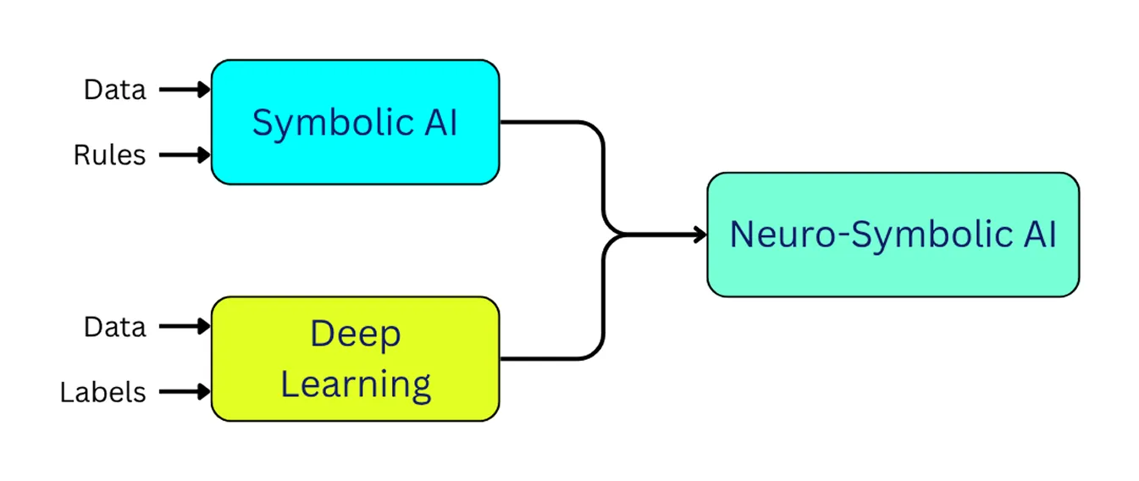
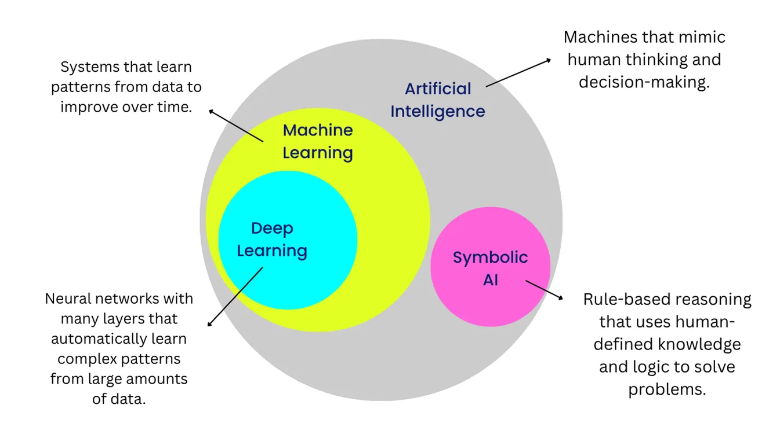
¿Qué es la IA Neurosimbólica?
La IA Neurosimbólica es un enfoque que busca lo mejor de ambos mundos: la capacidad de aprendizaje de las redes neuronales y la precisión lógica del razonamiento simbólico.
Permite a los modelos aprender a partir de ejemplos de la misma forma que lo hace el aprendizaje profundo, al tiempo que aplican la lógica y el razonamiento como lo hace la IA simbólica.
El resultado es un sistema que puede ver, aprender y razonar al mismo tiempo como lo hace el cerebro humano.

Slide 5
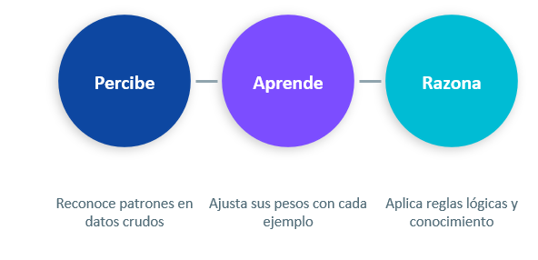
Funcionamiento básico
Las arquitecturas neuro-simbólicas aúnan aprendizaje y razonamiento en un único marco. Suele incluir tres partes principales: una capa de percepción neuronal que interpreta los datos brutos, una capa de razonamiento simbólico que aplica la lógica y una capa de integración que conecta ambas.

Slide 6
Ejemplos de Casos de Uso
Vehículos Autónomos
Los vehículos autónomos necesitan comprender su entorno para funcionar con seguridad. Utilizan tecnologías como la visión por ordenador para detectar peatones, vehículos, marcas viales y señales de tráfico.
Aunque los modelos de aprendizaje profundo pueden identificar estos objetos con precisión, no siempre entienden qué significan esos objetos en su contexto o cómo se relacionan entre sí en una situación del mundo real.
La IA neurosimbólica permite a los vehículos autoconducidos combinar el reconocimiento visual con el razonamiento lógico, de modo que puedan interpretar situaciones en lugar de limitarse a identificar objetos.
Interpretación lógica en la respuesta a preguntas visuales
Otra aplicación importante de la IA neurosimbólica es la respuesta a preguntas visuales (VQA). Los sistemas VQA están diseñados para responder a preguntas sobre imágenes.
Reúne grandes modelos lingüísticos (LLM) y modelos visuales para realizar razonamientos multimodales, combinando lo que el sistema ve con lo que entiende. Por ejemplo, si a un sistema VQA se le muestra una imagen y se le pregunta: "¿Está la taza encima de la mesa?", tiene que reconocer los objetos pero también entender la relación entre ellos. Tiene que determinar si la taza se encuentra realmente encima de la mesa en la escena.
Un estudio reciente ha demostrado cómo la IA neurosimbólica puede mejorar el VQA integrando la percepción neuronal con el razonamiento simbólico.

Slide 7
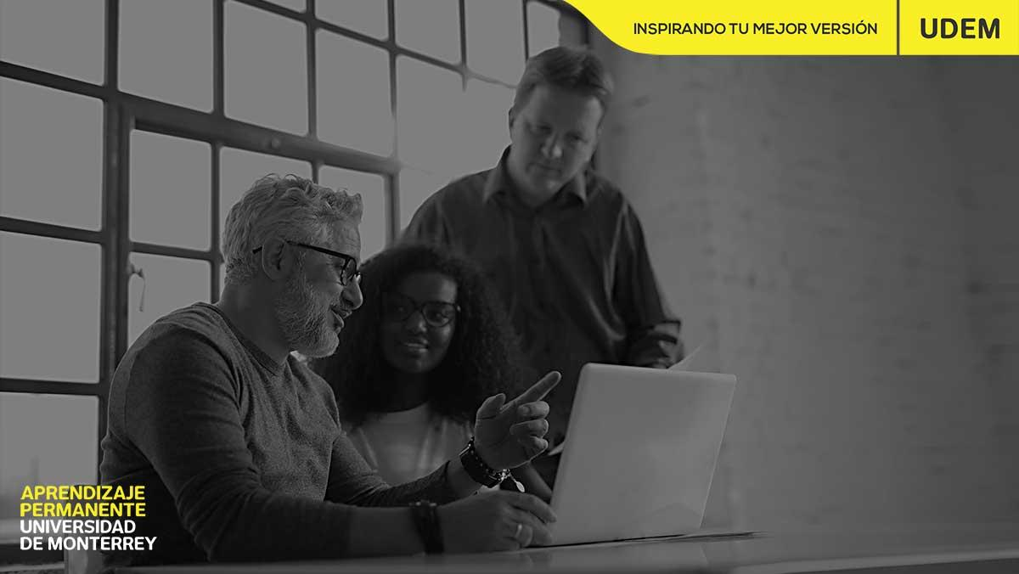
¡ GRACIAS !

